Slide 1
Planska igra „lokalna samouprava” u koprivnici
Maltarić, Petra Sinjeri, Nives 4.b
Gimnazija „ Fran Galović” , Koprivnica

Slide 2
Što je Planska igra Lokalna samouprava?
nastavna metoda političkog obrazovanja koja se zasniva na simulaciji funkcioniranja i strukture političkih institucija (npr. parlamenta ili gradskog vijeća)
Lokalnu samoupravu provodi zaklada Friedrich Ebert Stiftung (FES)

Slide 3
Koji je cilj lokalne samouprave?
zainteresirati mlade za politiku i probuditi u njima želju za sudjelovanjem i razgovorom o političkim i društvenim temama
razvoj komunikacijskih sposobnosti mladih
ohrabrivanje mladih da se politički angažiraju
aktivno sudjelovanje u stvaranju demokratskih odluka

Slide 4
TKO SU SUDIONICI IGRE?
sudionici stariji od 14 godina
učenici srednjih škola ili studenti
mješovite skupine mladih
gradski vijećnici
predsjednik gradskog vijeća
voditelji igre
mediji

Slide 5
PROGRAM PROJEKTA
1. dan:
-prijenos znanja- najvažnije o lokalnoj samoupravi -skupljanje tema za pitanja i prijedloge -podjela u stranke
2.dan: -informacije o pisanju prijedloga/pitanja, pravila sjednice, itd. -rad stranke uz pomoć pravih gradskih vijećnika (sastavljanje pitanja/prijedloga, zauzimanje stava prema prijedlozima drugih stranaka, priprema i obrada argumenata)
3.dan: simulirana sjednica gradskog vijeća

Slide 6
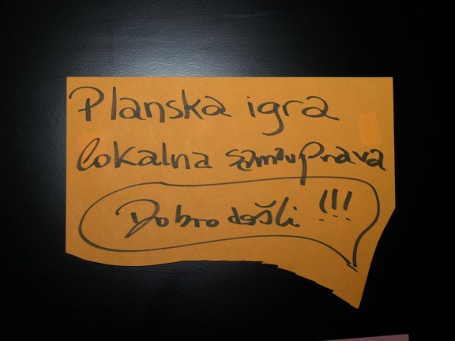
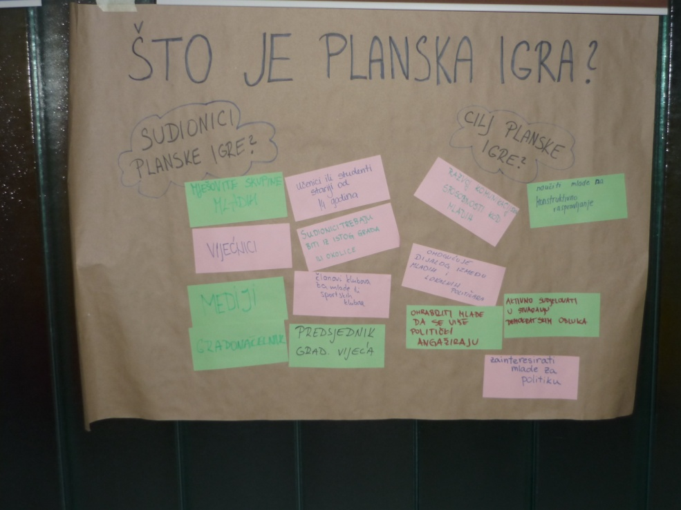
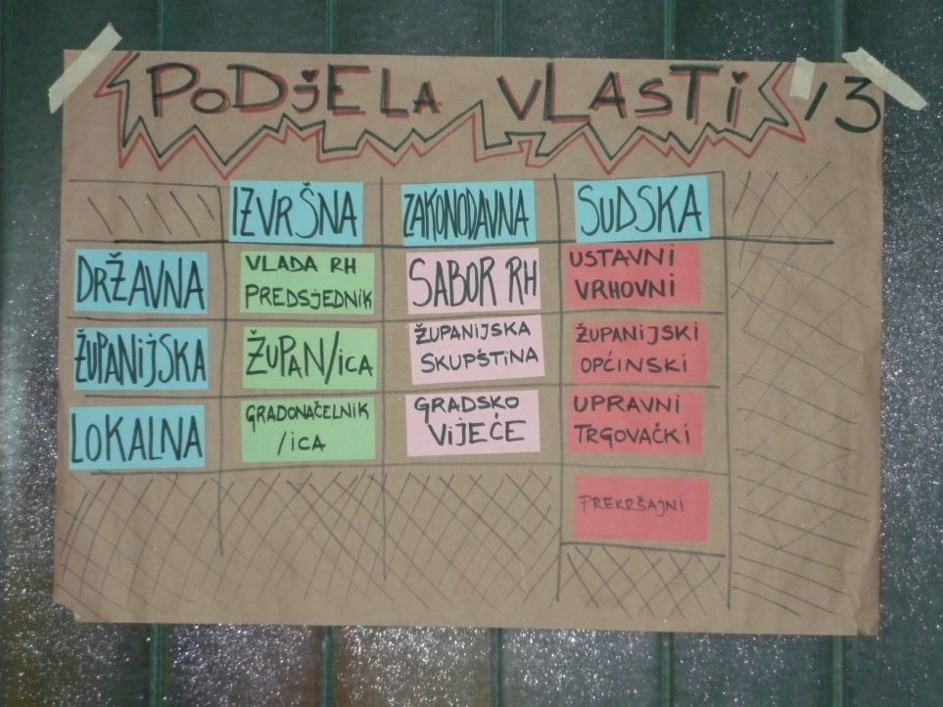
Lokalna samouprava u gimnaziji ☺
1.dan
-učenje najvažnijeg o lokalnoj samoupravi:
podjela vlasti
djelokrug lokalne samouprave

Slide 7
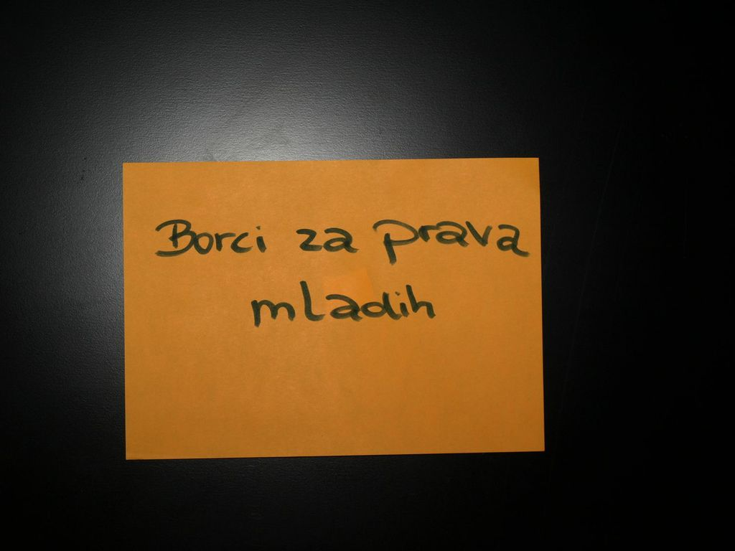
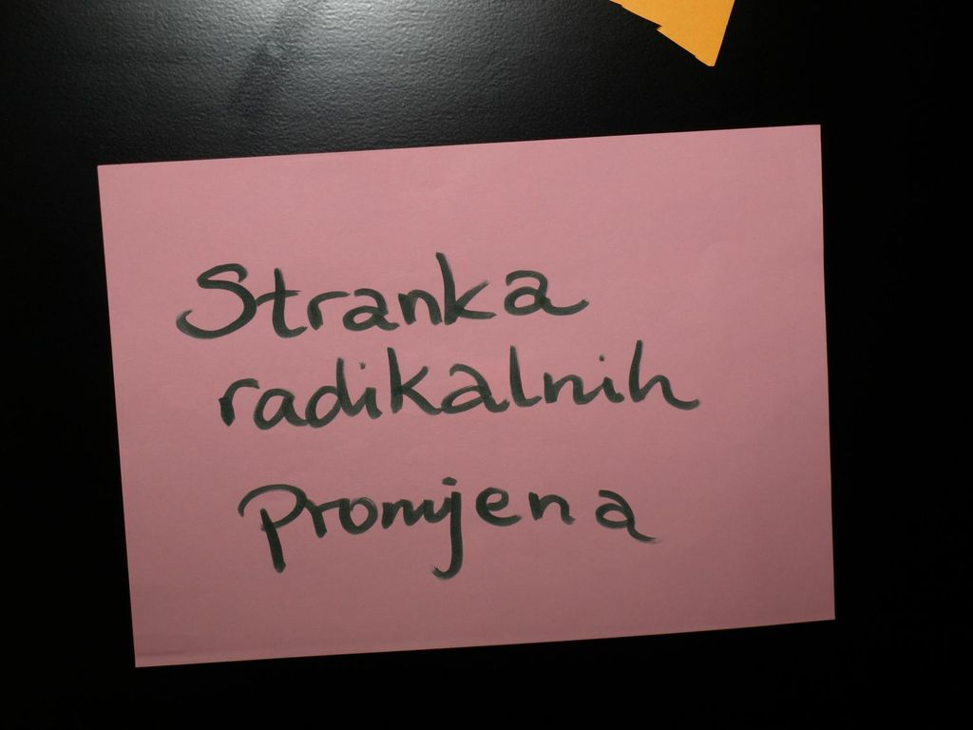
-skupljanje tema za pitanje i prijedloge
-podjela u stranke
-oformili smo 4 stranke:
HIV-Hrvatsko intelektualno vijeće
BZPM-Borci za prava mladih
SMS-Stranka mladih savjetodavaca
SRP-Stranka radikalnih promjena

Slide 8
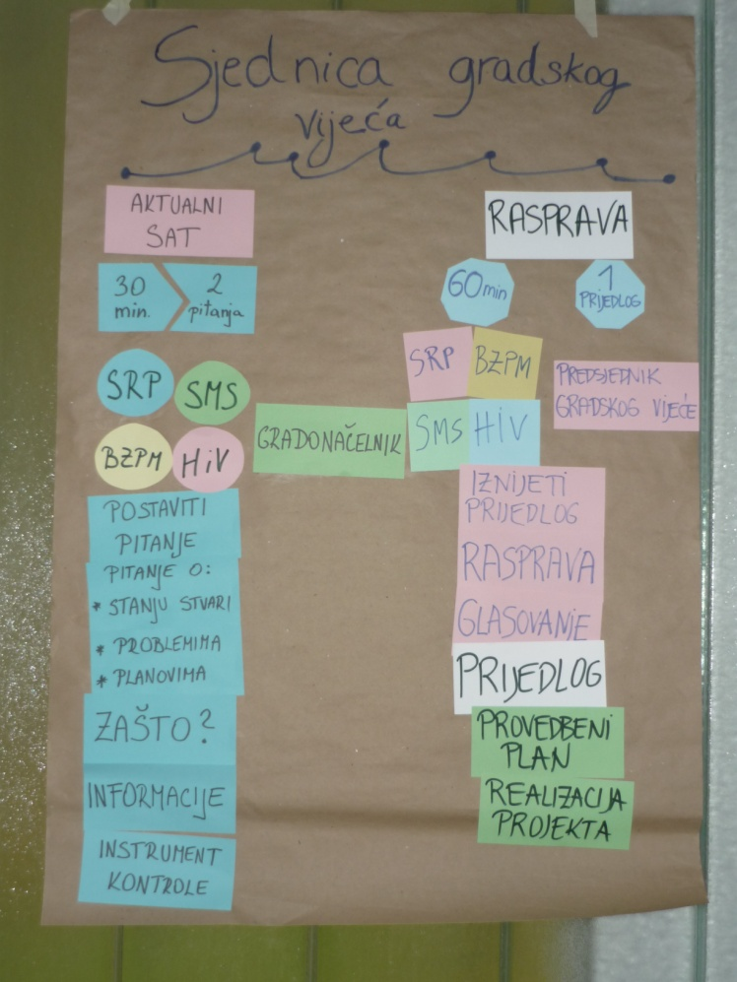
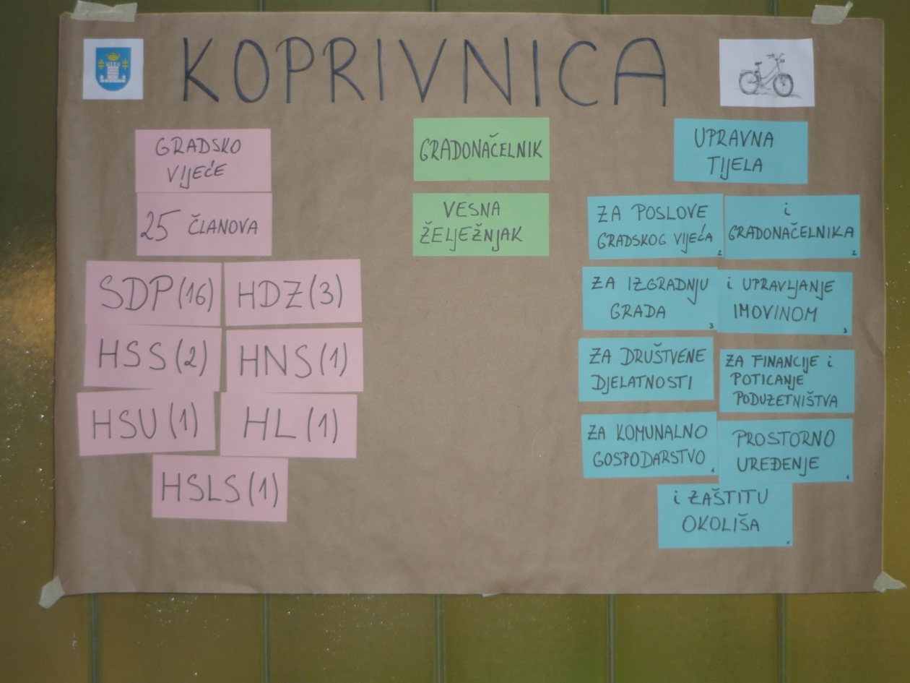
2.dan
-dan samo započeli kvizom da ponovimo stečeno znanje
-naučili smo kako pisati pitanja/prijedloge te kako funkcionira simulirana sjednica

Slide 9
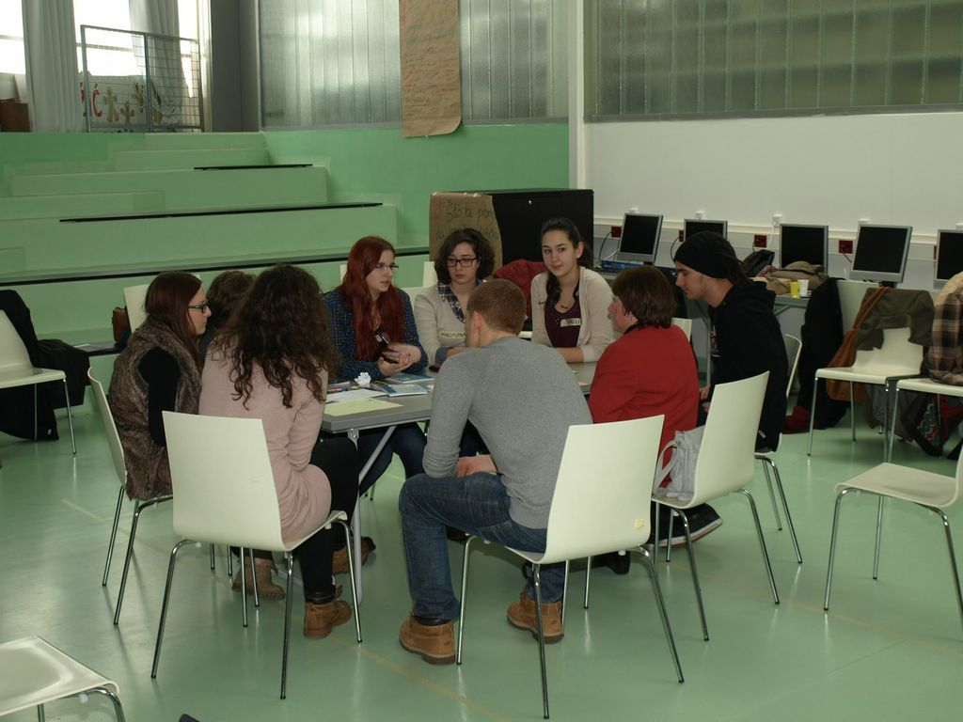
-svaka stranka je uz pomoć gradskog vijećnika sastavila pitanja i prijedlog, formirala stavove prema prijedlozima drugih stranaka i pripremila argumente

Slide 10
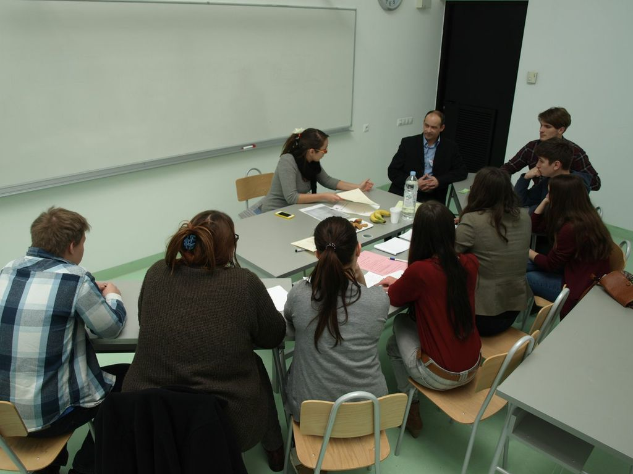

Slide 11
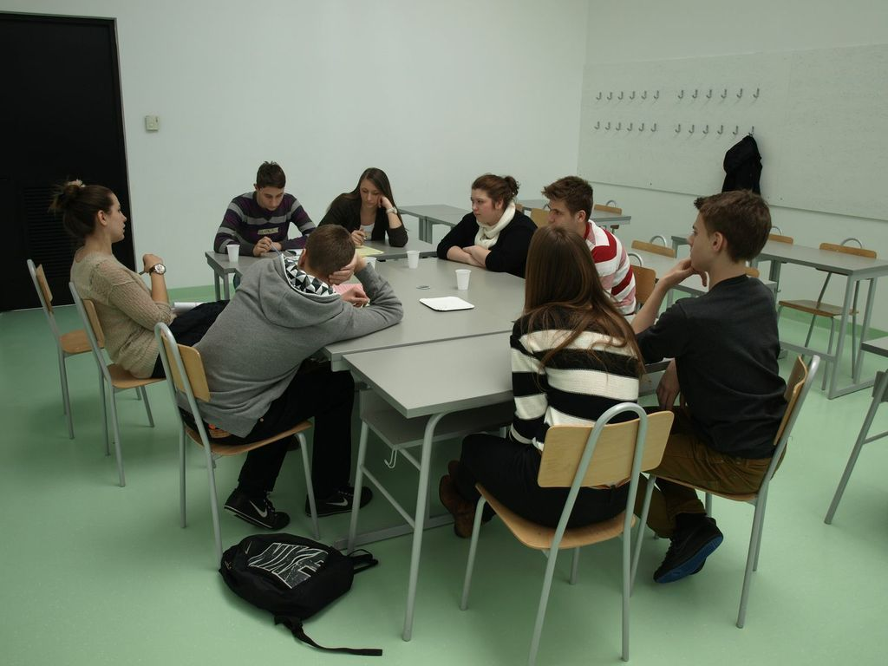

Slide 12
I došao je i treći dan- simulirana sjednica gradskog vijeća
Sjednicu je otvorila Melita Samoborec, potpredsjednica gradskog vijeća
Blanka Smoljan iz zaklade “Friedrich Ebert” objasnila je projekt.
Prva točka dnevnog reda- “Pitanja i prijedlozi vijećnika”

Slide 13
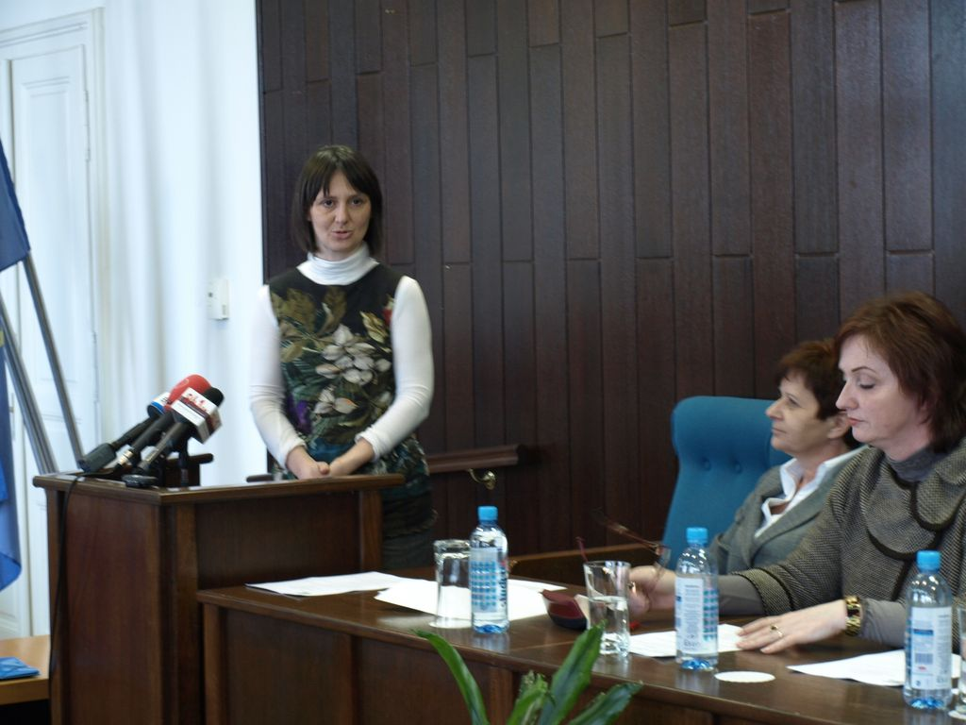
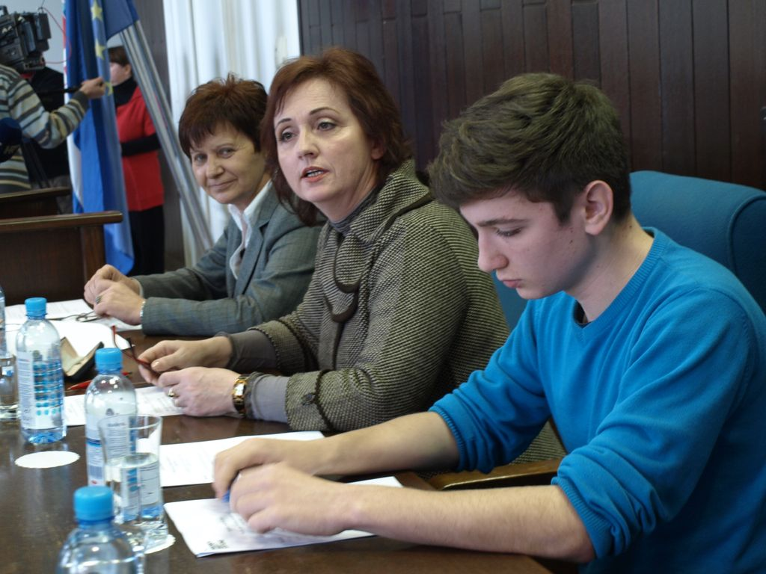

Slide 14
Neka od pitanja:
Da li je u skorije vrijeme, radi dotrajalosti, u planu obnova Starogradske ulice?
Kada je u planu završetak obnove koprivničke sinagoge i da li postoji kakva strategija obnove iste?
Predviđa li grad Koprivnica izdvojiti financijska sredstva za obnovu Kuće Malančec te kada bi se mogla očekivati obnova iste?
Na sva pitanja odgovorila je obnašateljica dužnosti gradonačelnika zamjenica gradonačelnika Vesna Želježnjak.

Slide 16
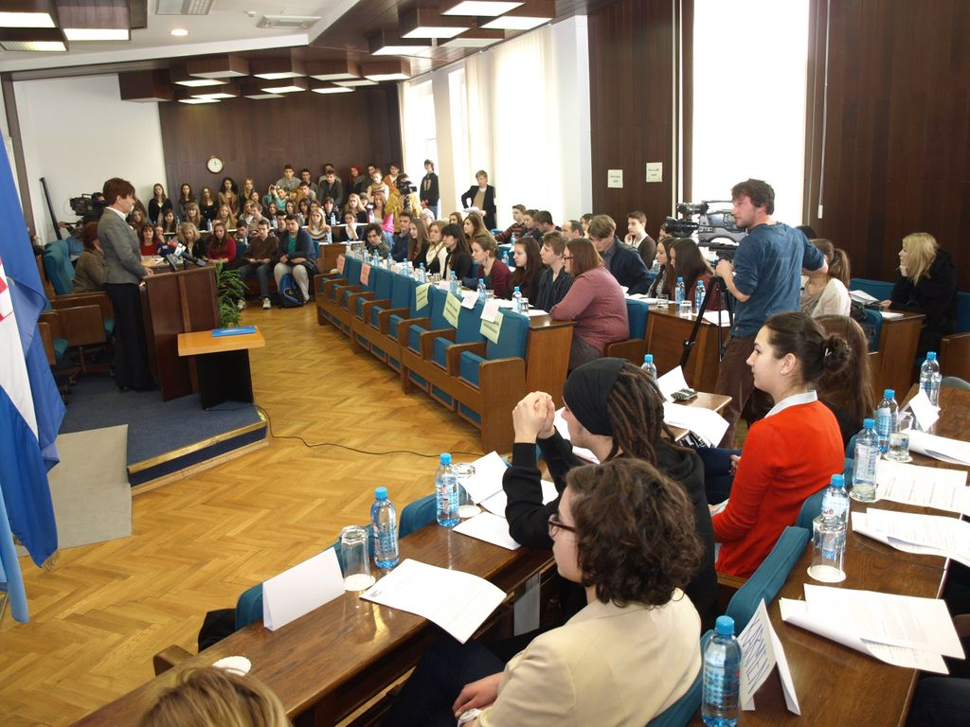

Slide 17
IV. Druga točka dnevnog reda-prijedlozi
-jedan prijedlog je većinom glasova bio usvojen:
“Kantice za pseći izmet”
-ostala tri prijedloga su bila odbijena:
Uređenje i restauracija spomen obilježja
“Danica”
Sufinanciranje troška polaganja ispita za vozačku dozvolu B kategorije za najbolje maturante u koprivničkim školama
Izgradnja prostora za mlade ljude i njihovo slobodno vrijeme

Slide 18
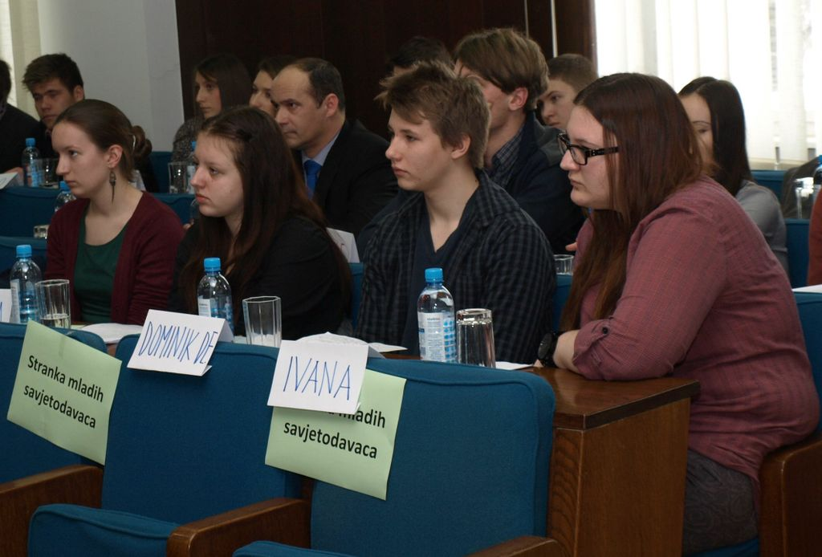

Slide 19
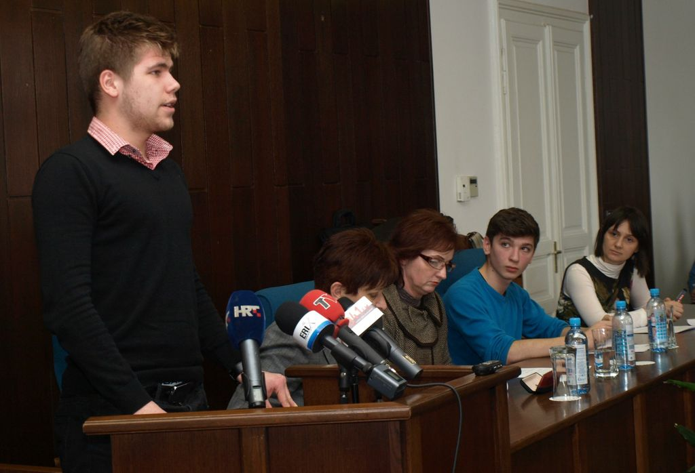
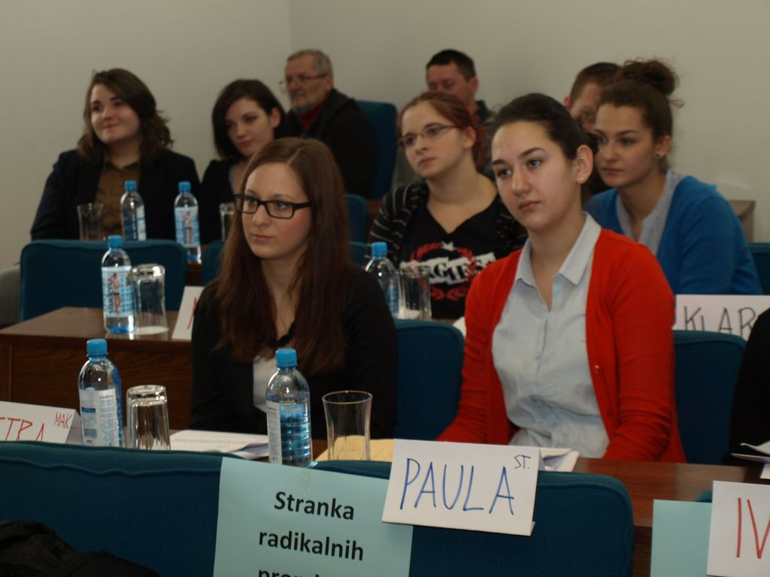

Slide 20
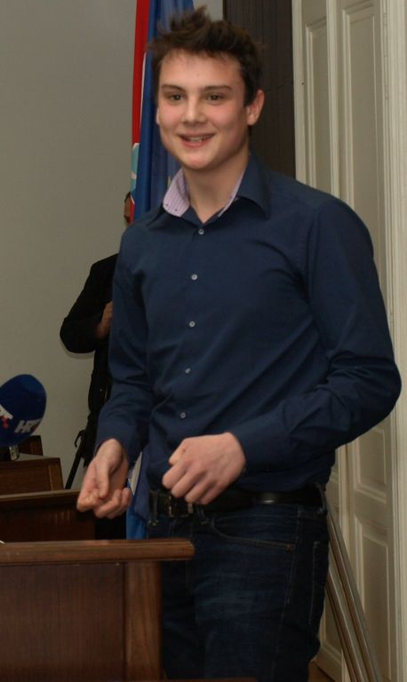
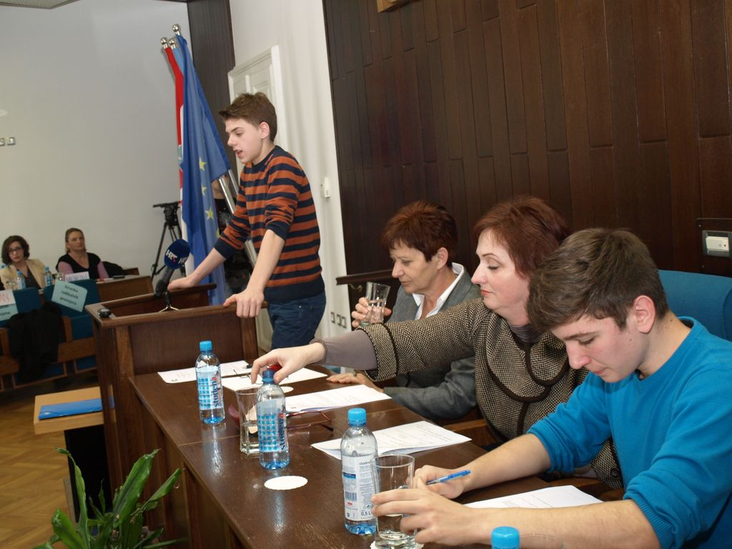
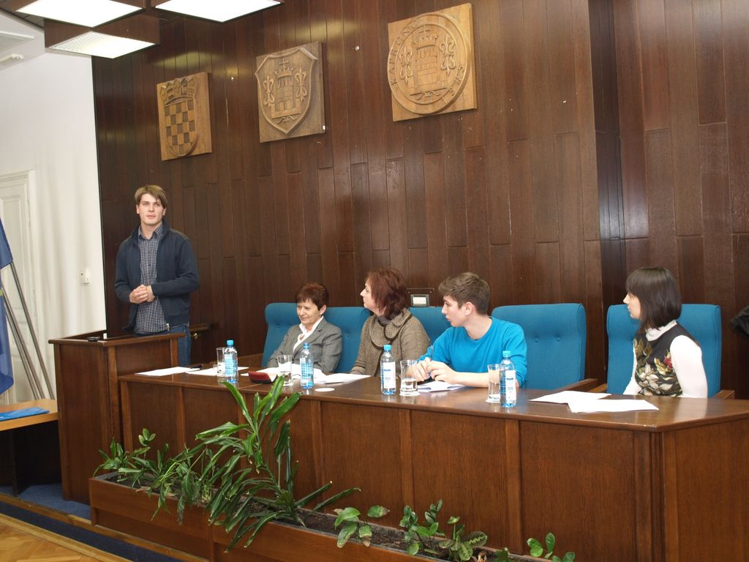

Slide 21
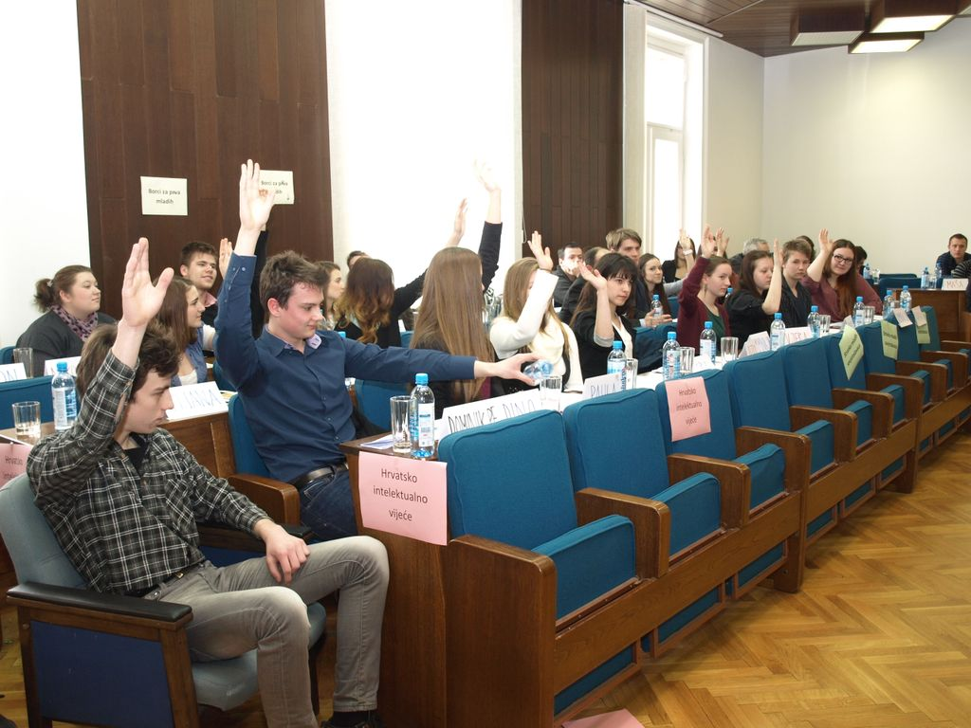

Slide 22
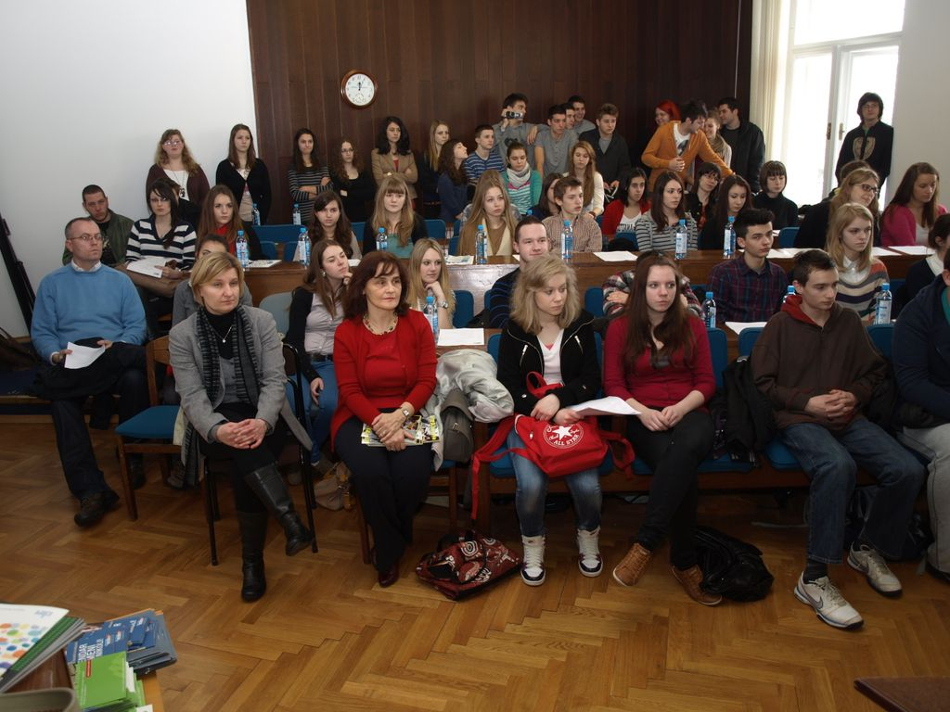
U publici su bili učenici 1. g razreda, koji su uključeni u eksperimentalnu provedbu GOO-a, i učenici četvrtih razreda kojima je izborni predmet govorništvo.

Slide 23
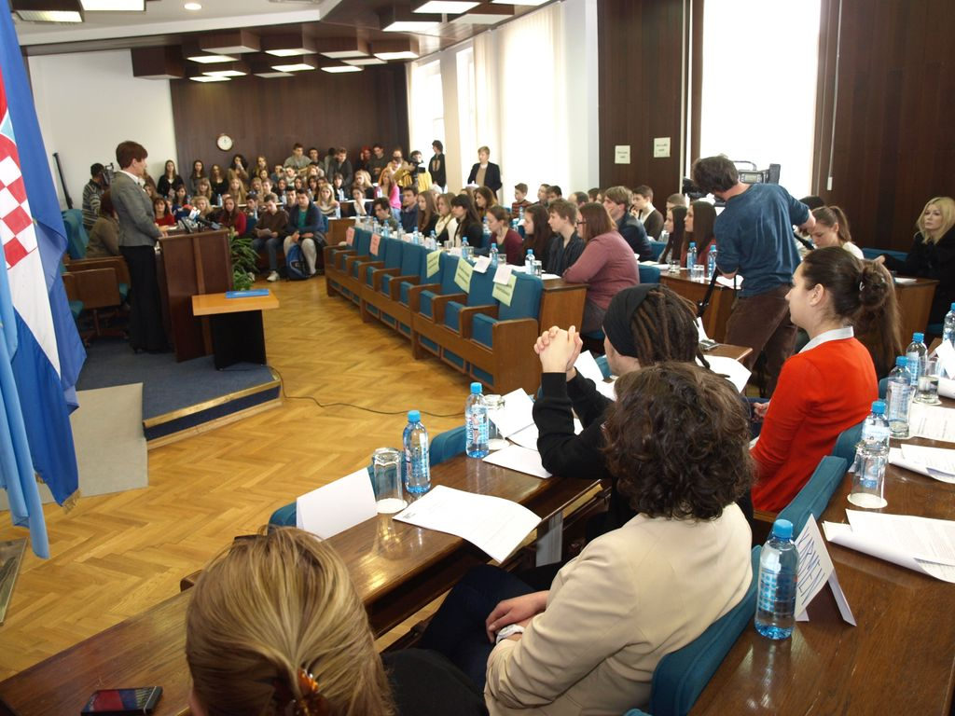
Na sva četiri prijedloga obnašateljica dužnosti gradonačelnika zamjenica gradonačelnika Vesna Želježnjak dala je svoje mišljenje i na kraju sjednice zahvalila mladim vijećnicima na sudjelovanju.

